Slide 1
MODULO: PREPARACION, DISEÑO Y MONTAJE DE BUFFET
DOCENTE: Paz Gaete P
Tercero Medio A-B
FECHA: semana del 27 al 31 de julio
OA: Armar, decorar y presentar distintos tipos de productos gastronómicos, utilizando
técnicas culinarias básicas para servirlos de acuerdo con las indicaciones de recetas,
protocolo y tipo de servicio solicitado.
OBJETIVO DE LA CLASE: identificar distintos tipos de montajes de platos principales según sus
características y composición
CONTENIDO: Platos Principales; pescado

Slide 2
Pescados; características y usos
CARACTERÍSTICAS ORGANOLÉPTICAS DE LOS PESCADOS
Para reconocer si un pescado esta fresco, debemos fijarnos en las siguientes características:
Carne firme y consistente.
Piel tersa y brillante, la cual debe conservar una capa viscosa natural que protege al pescado.
Ojos brillantes y saltones, resistentes a la presión.
Agallas de color rojo intenso.
Olor fresco, a mar.
En aquellos productos que vienen porcionados, la carne debe ser firme, de color blanco/rosado y bien adherida a la espina dorsal.
En general, el pescado fresco conserva su colorido y actitud o forma que obtuvo al morir.

Slide 3
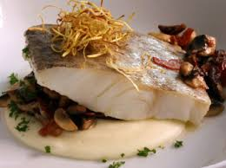
Clasificación según su contenido graso
- PESCADOS MÁGROS (BLANCOS): Menos de 2,5% de grasa total. Por ejemplo, lenguado, bacalao, rodaballo, merluza, etc.
- PESCADOS SEMIGRASOS: Entre 2,5% y 6% de grasa total. Por ejemplo, corvina, lubina, etc.
- PESCADOS GRASOS (AZULES): Superior al 6% de grasa total (algunos llegan hasta el 25%). Por ejemplo, sardina, salmón, trucha, atún, etc.

Slide 4
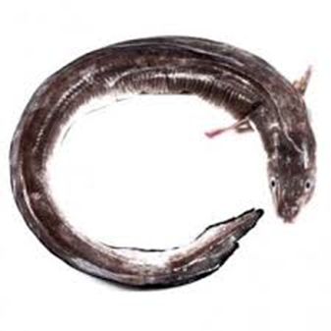
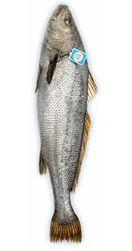
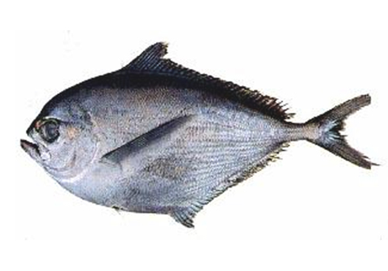
Clasificación según su forma
congrio
- PESCADOS REDONDOS: Congrio, anguila
- PESCADOS OVALADOS: Corvina, salmón, atún
- PESCADOS PLANOS: Reineta, lenguado, turbot.
corvina
reineta

Slide 5
Clasificación según habitad y profundidad
Habitad
Profundidad
- PESCADOS DE AGUA SALADA (MAR): Reineta, lenguado, corvina.
- PESCADOS DE AGUA DULCE (RIOS O LAGOS): Salmón, trucha.
- PESCADOS PELÁGICOS: Habitan principalmente la superficie. Por ejemplo, sardina española, jurel, albacora.
- PESCADOS DEMERSALES: Habitan en las proximidades del fondo marino. Por ejemplo, róbalo, congrio, merluza.
- PESCADOS BENTÓNICOS: Habitan en el fondo del mar. Por ejemplo, lenguado, corvina.

Slide 6
Porcionamiento del pescado
Antes de comenzar a porcionar un pescado, debemos limpiarlo. El procedimiento comienza con el descamado y luego el corte de la cabeza, para luego cortarlo en porciones o trabajarlo entero, dependiendo de la receta.
Los cortes más comunes, utilizados en gastronomía son los siguientes:
- FILETE: Corresponde a la extracción de la carne de ambos lados, sin espinas, con o sin piel.
- MEDALLÓN: Pieza circular, sin piel y espinas, sacado de pescados generalmente redondos, luego de ser fileteados.
- DARNÉ: Rodajas con piel y espinas, sacadas directamente de un pescado sin escamas y sin cabeza, dejando la espina dorsal.

Slide 7
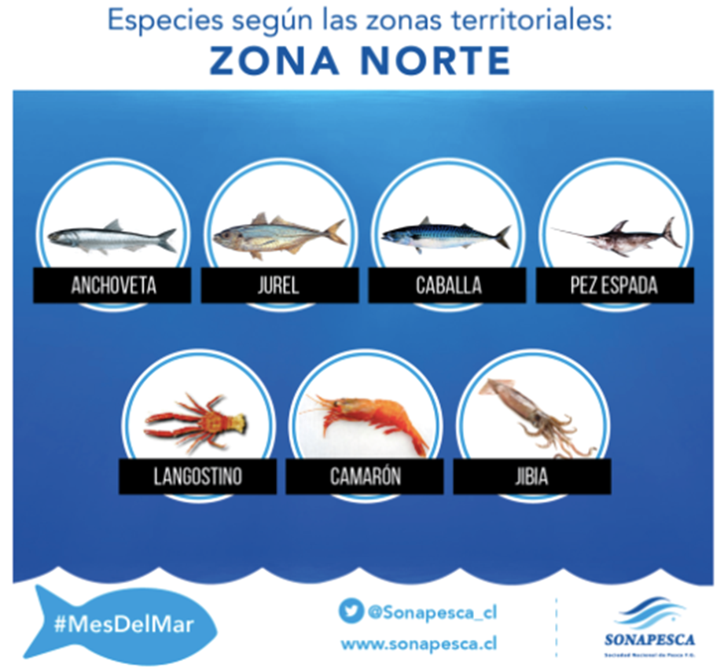
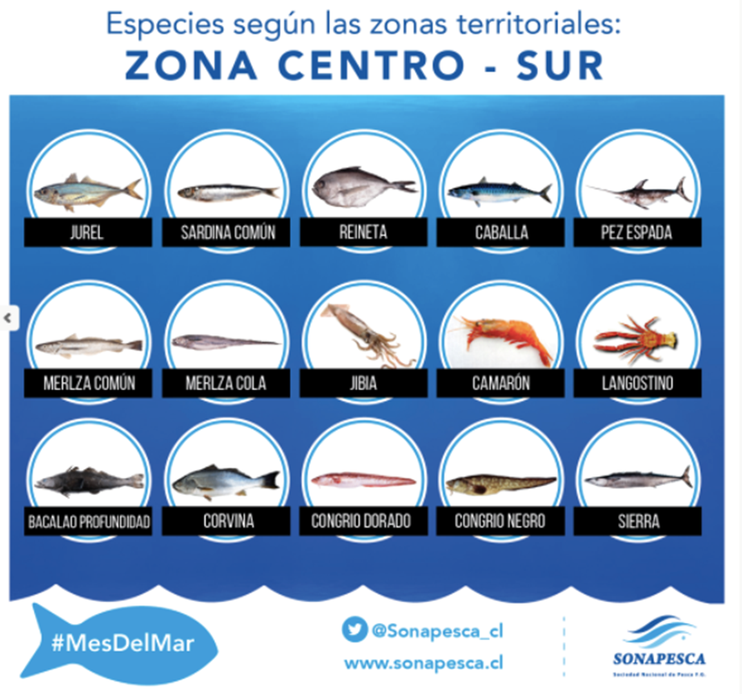
Pescados en Chile

Slide 8
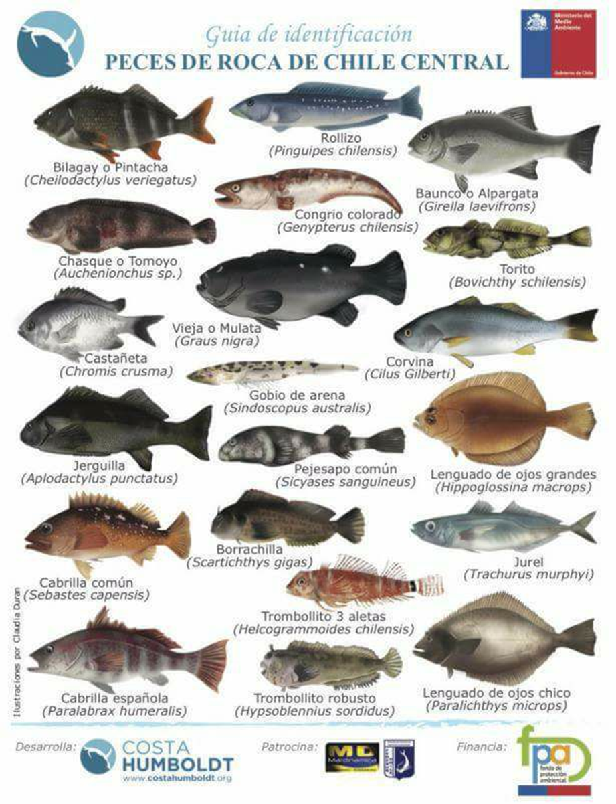
REVISE LOS SIGUENTES LINKS
pescado papillote
https://youtu.be/qs-gmEi7eXA
Caldillo de congrio
https://youtu.be/IyhGA2GaKJ4
Pescado con salsa margarita
https://youtu.be/Seq7hZ64WDQ
Como montar un plato disperso, estructurado
https://youtu.be/nYkhg_lD4nE
Realice dos menús de platos principales a base de pescado, con 5 ítems y envíelo a mi correo, y agregue una imagen.
Envié el trabajo a mi correo
Sandra.diaz@liceo-victorinolastarria.cl
pazgaetepina73@Gmail.com
paz.gaete@liceo-victorinolastarria.cl

